Slide 1
Совет РАН
«Релятивистская ядерная физика и физика тяжелых ионов»
Тяжелые ионы в науке и технике
Программа заседаний с комментариями
Ю.Ц. Оганесян / ОИЯИ
Доклад на заседание Совета РАН
28 июня, 2025 г., Санкт-Петербург.

Slide 2
акад. В. Д. Кекелидзе
Комлекс NICA
Физическая Программа
член-кор. Э. Э. Боос
ФИЗИКА ЧАСТИЦ
Проблемы и Перспективы

Slide 3
Y
НОВЫЕ ЯДРА
Элементы и Изотопы

Slide 4
Пределы масс ядер
Синтез элементов с Z > 118
Эксперименты на ускорителях:RIKEN (Japan)
LBNL Berkeley (USA) and JINR (Dubna), cкоро GANIL
a) RIKEN Реакция ²⁴⁸Сm + ⁵¹V → ²⁹⁵119 + 4n
b) LBNL Реакция ²⁴⁹Сf + ⁵⁰Ti → ²⁹⁵120 + 4n
с) JINR Реакция ²⁴⁹Bk + ⁵⁰Ti → ²⁹⁵119 + 4n
and
²⁴⁹Cf + ⁵⁰Ti → ²⁹⁵120 + 4n
T_{1/2} = 320 d
Прогресс: ΔZ = 1- 2,
ΔA = 1

Slide 5
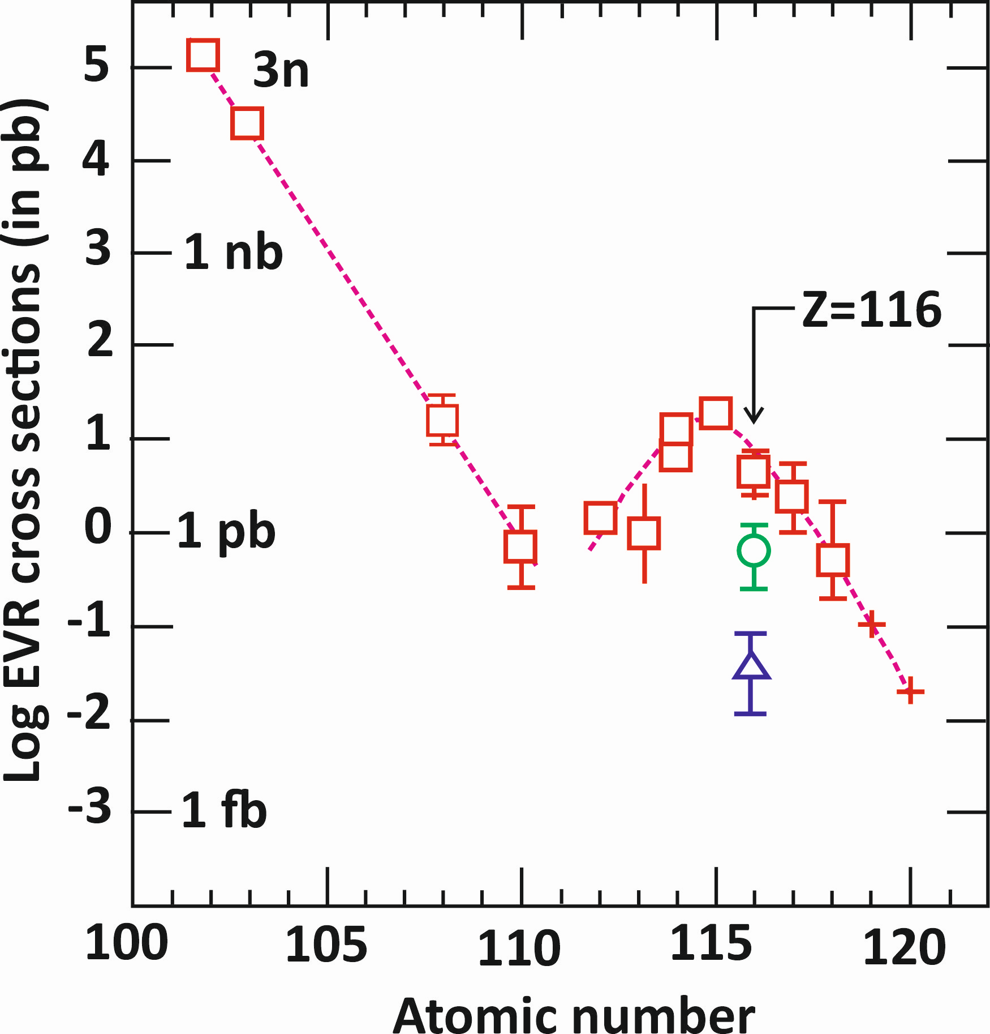
Reactions of Synthesis Elements 119 and 120
Experiments with livermorium (Z=116)
⁴⁸Сa
²⁴⁹Bk + ⁵⁰Ti → ²⁹⁵119 + 4n
⁵⁰Ti
EC [T_{1/2}=320 d]
⁵⁴Cr
→
²⁴⁹Cf + ⁵⁰Ti → ²⁹⁵120 + 4n
→
α [T_{1/2}~ 100 y]
+
+

Slide 6
Cостояние дел
a) RIKEN Реакция ²⁴⁸Сm + ⁵¹V → ²⁹⁵119 + 4n
Эксперимент закончен: Время облучения – 428 d
σ(Z=119) ≤ 0.005 pb, at E* = 42 MeV
b) LBNL Реакция ²⁴⁹Сf + ⁵⁰Ti → ²⁹⁵120 + 4n
Готовы облучать 1год. Надежда на 1-2 события в 2025/2026 гг
с) JINR Реакция ²⁴⁹Bk + ⁵⁰Ti → ²⁹⁵119 + 4n
В ожидании наработки ²⁴⁹Bk и иготовления мишени. План: поставка мишени 2025/начало 2026 гг. Эксперимент 2026 гг.
d) GANIL. Пуск сепаратора S³ – 2026. Эксперимент 2027.

Slide 7
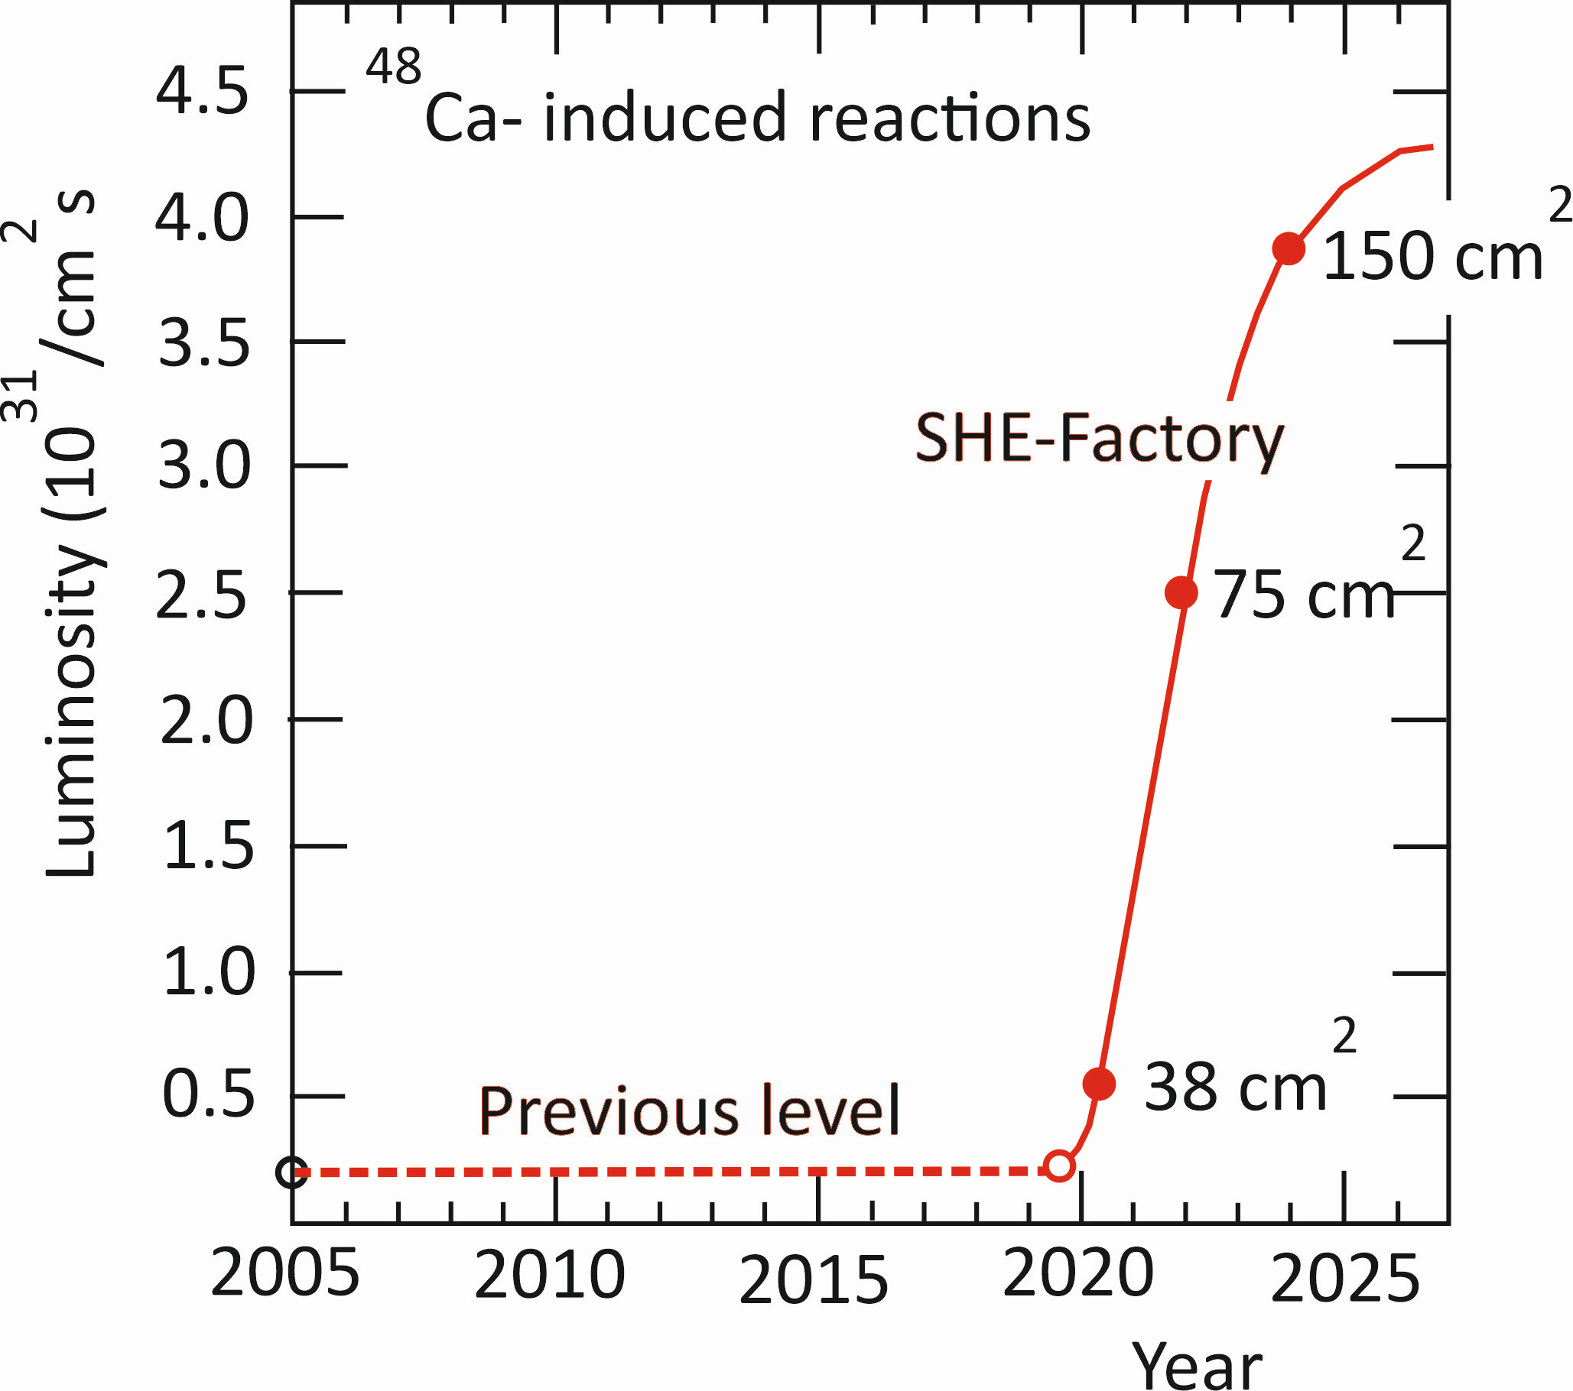
SHE Factory today
Target size

Slide 8
проф. А. В. Дуб
акад. Н. В. Завьялов
ПРОЕКТ ОИЯИ - РосАтом
«Синтез СТЭ»
Настоящее и Будущее

Slide 9
Новые нуклиды в продуктах распада изотопов Db

Slide 10
288
²⁴³Am + ⁴⁸Ca → 115 + 3n
a
284
Db isotopes
113
a
Today, 13 isotopes is known.
280
⁴⁸Ca-projectiles
111
a
Cold Fusion
²⁰⁹Bi-target
276
109
a
272
N = 153
N = 163
107
a
257
268
Of-line
268
²⁰⁹Bi + ⁵⁰TI → 105 + 2n
105
105
EC
a
253
T_{1/2}=1.5 s
T_{1/2}=30 h
a
268
103
264
104
a
103
EC
249
SF
α?
264
101
101
102
Super symmetric
SF Is expected
249
α?
SF
100
a

Slide 11
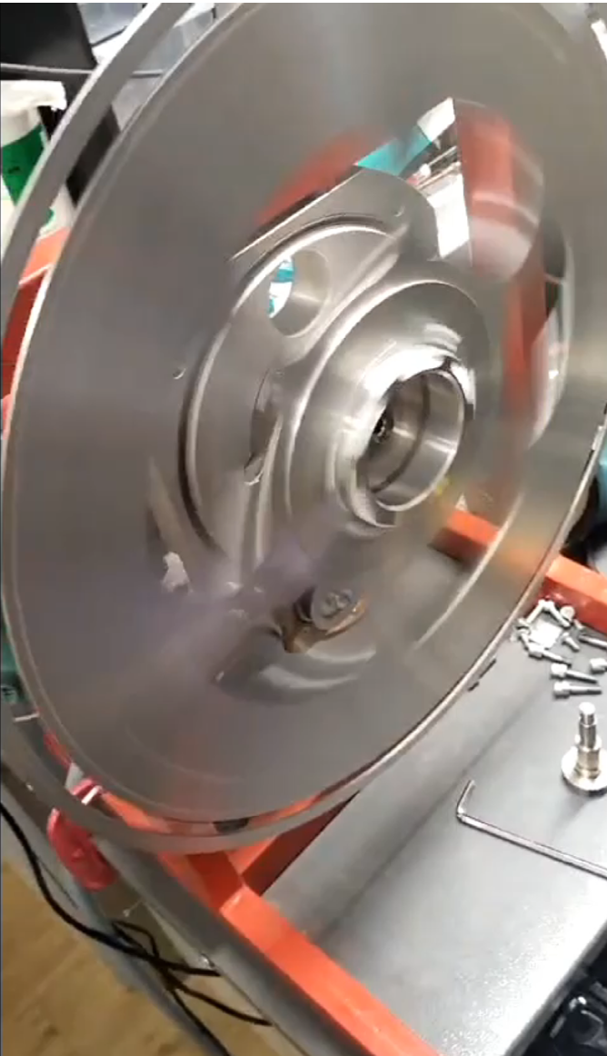
²⁴³Am target:
0.5 mg/cm²
Total 150 mg
⁴⁸Ca beam intensity
6 pµA
Production
²⁶⁸Db ~ 50/d
288
²⁴³Am + ⁴⁸Ca → 115 + 3n
a
284
113
a
280
111
a
276
109
Rf isotopes
a
272
⁴⁸Ca-induced
reaction
Cold Fusion
²⁰⁹Bi-target
Today, 14 isotopes is known.
107
a
268
T_{EC} =30 h
105
254
268
T_{SF} ≈ 1 s
²⁰⁶Pb + ⁵⁰TI → 104 + 2n
T_{SF} = 23 µs
104
N = 150
β₂ = 0.25
N = 164
β₂ = 0.22

Slide 12
²⁶⁸Db
Neutron shells in deformed nuclei
EC
E (keV)
500
6⁺
230
4⁺
70
2⁺
0⁺
²⁶⁸Rf
β₂ (th) = 0.22

Slide 13
Y
ФИЗИКА И ХИМИЯ
Тяжелых и Сверхтяжелых
АТОМОВ

Slide 14
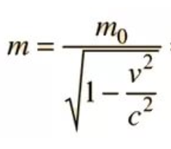
“Relativistic effect” in the electronic structure
of the heaviest elements
4.0
m/m₀
Z=174
3.0
R
2.0
Z=118
Au
standard
114
1.0
NR
0.0
0.2
0.4
0.6
0.8
1.0
v/c
Notes:
In fact, changes in the Periodic Table may appear much earlier than reaching the critical field due to the so-called “relativistic effect" in the electronic structure of atoms. Indeed, as the atomic number increases, the speed of all orbital electrons increases also. From the theory of relativity it is known that as the particle approaches the speed of light, its relativistic mass increases. This effect will be greatest for electrons closest to the nucleus where electrons have highest speed. As will follow, the “relativistic effect” will lead to compression of the internal orbits, which will affect entire electronic structure of the atom.

Slide 15
Noble gases
P. Schwerdtfeger, W. Nazarewicz et al.
2020-2023
Og
boiling
relativistic
melting
room
temperature
Temperature (K)
Rn
V. Pershina, V. Shabaev et al 2023
Xe
Kr
Ar
Ne
He
Atomic number

Slide 16
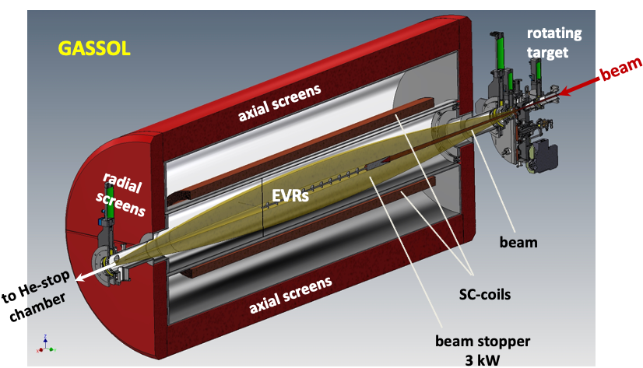
SC GAS-FIELD RECOIL SEPARATOR GASSOL.

Slide 17
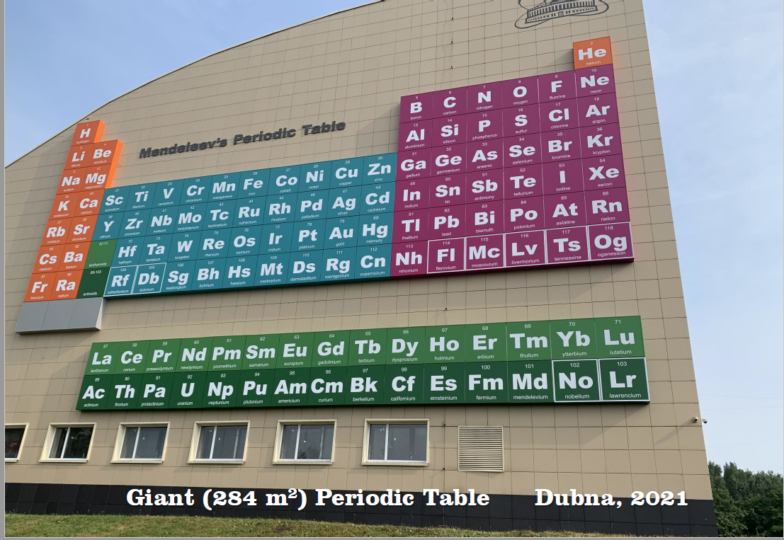
Will Element 118 be a Noble Gas?
121

Slide 18
Transactinides
Chtmistry Dubnium (Z=105)
Relativistic effect in
chemical similarity of
trio Db / Ta / Nb
Z | Isotope | Half-life
112 | ²⁸³Cn | 3.6 s
113 | ²⁸⁴Nh | 0.9 s
114 | ²⁹⁷Fl | 0.5 s
115 | ²⁸⁸Mc | 0,16 s
116 | ²⁹³Lv | 57 ms
117 | ²⁹⁴Ts | 51 ms
118 | ²⁹⁴Og | 0.6 ms
α→
α→
α→
α→
α→
105
²⁶⁸Db
30 h

Slide 19
Liquid chemistry
of transactinide
268
Db
Nuclear structure
N=164 even-even
deformed nucleus
α
SF
EC
264
268
Lr
Rf
α
SF
EC
SF
Super - symmetric
spontaneous fission,
fission neutrons, TKE
264
No
Nuclear structure
N=162 even-even
deformed nucleus
SF

Slide 20
СТРУКТУРА ЯДЕР
в
Свойствах и Превращениях

Slide 21
Структура ядер
Структура магических ядер ⁴⁰⁻⁴⁸Са и ²⁰⁸Pb
1. Experiments at the facilities: JLab. FRIB, LHC and JINR
a) Nuclear radii of ²⁰⁸Pb and ⁴⁸Ca in e-scatt. ( SEBAF. JLab)
b) Coulomb excitation of the ²⁰⁸Pb______ (FRIB, MSU)
c) Alchemists of the 21st century _______(LHC, CERN)
d) Nuclear fusion ²⁰⁸Pb with ⁴⁰⁻⁴⁸Ca___ (U-400< JINR)
e) Nuclear fission (theory)____________ Los Alamos)

Slide 22
Модельно независимые данные
о структуре магических ядер
⁴⁸Са и .²⁰⁸Pb

Slide 23
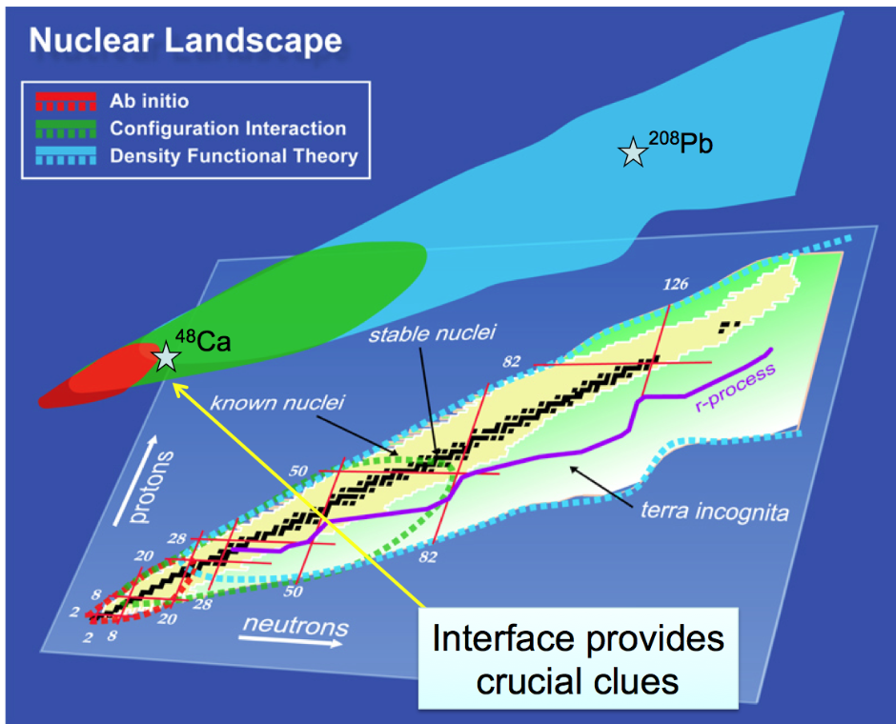
SHE
Модельно независимые данные
о структуре магических ядер ⁴⁸Са и .²⁰⁸Pb

Slide 24
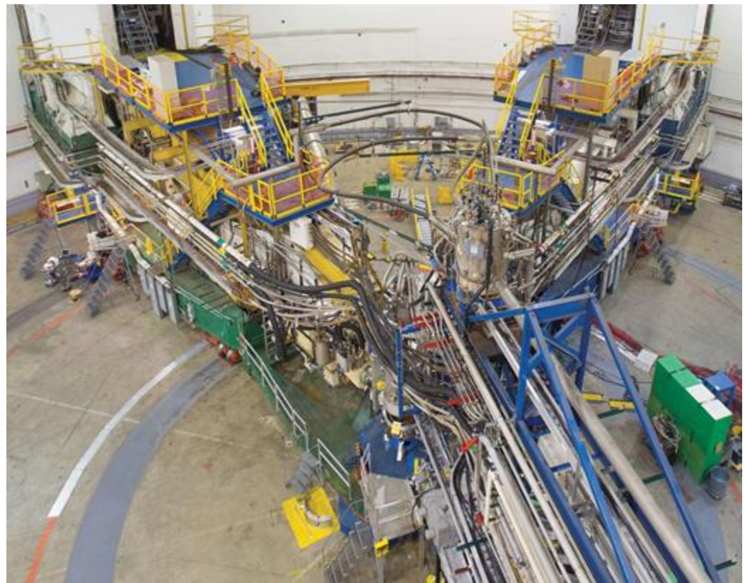
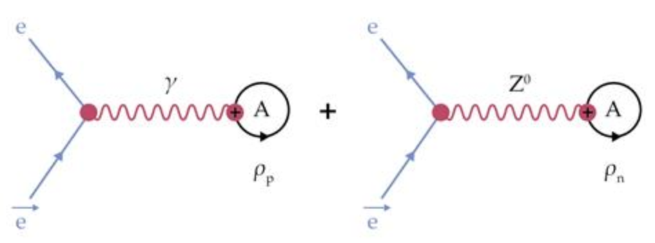
JLab, Hall A
Связь очень большого… с очень маленьким!
e
e
Электромагнитное
Слабое
ϒ
Z⁰
ρ_{p}
ρ_{n}
e
e

Slide 25
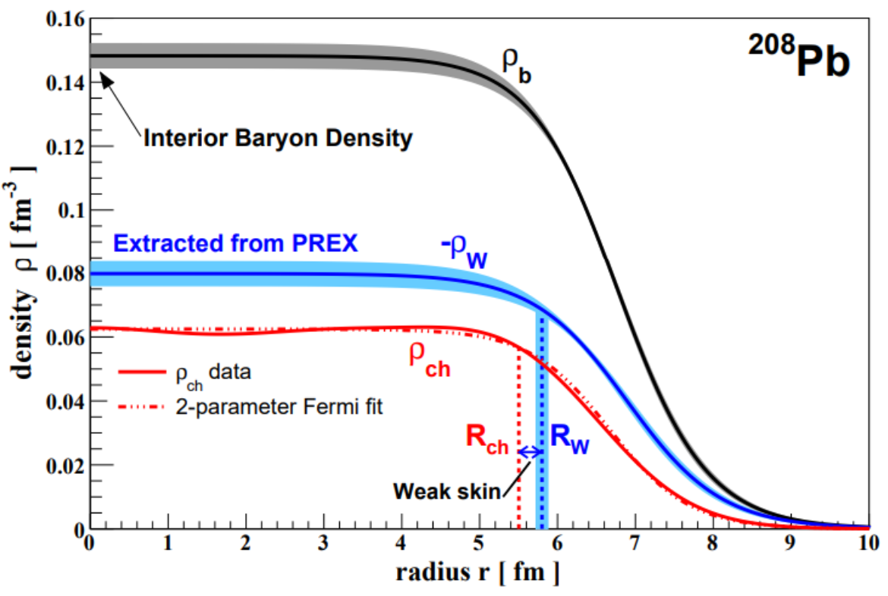
Модельно независимые данные о структуре магических ядер ⁴⁸Са и ²⁰⁸Pb
«Толстокожий» свинец-208
The PREX Collaboration / PRL 126, 172502 (2021)
r_{skin} = 0.28 ± 0.09 fm

Slide 26
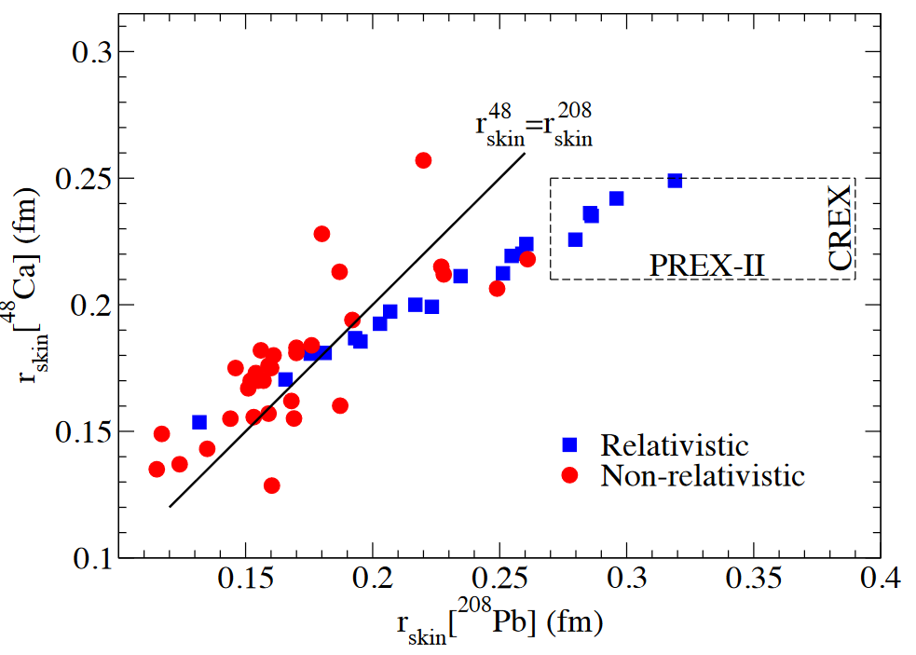
Толщина нейтронного скин-слоя у ядерr ⁴⁸Ca и ²⁰⁸Pb
??

Slide 27
G.D. Alkhazov et al. Nucl. Phys. A274 (1976) 443
3.7
Ca – изотопы (Z=20)
<e,e’>
<p,p’>
R ~ r₀·A^{1/3}
3.6
R_{W}
r_{skin} = 0.12 ± 0.026 fm
Ядерные радиусы, R (fm)
3.5
Зарядовый
радиус,
/эксп/
3.4
16
18
20
22
24
26
28
30
Число нейтронов

Slide 28
Нейтроны
в
слиянии и делении
тяжелых и магических ядер

Slide 29
Fusion of Magic Nuclei
0.10
²⁰⁸Pb
+
⁴⁸Ca
0.08
нейтроны
neutros
0.06
Плотность ρ [fm⁻³]
>80%
0.04
1 fm
0.02
протоны
protons
0
0
1
2
3
4
5
6
7
8
9
10
Расстояние между центрами ядер [fm]

Slide 30
Fusion of Magic Nuclei
10³
10²
10¹
Fusion cross section (mb)
10⁰
10⁻¹
⁴⁰Ca + ²⁰⁸Pb
⁴⁸Ca + ²⁰⁸Pb
10⁻²
10⁻³
-20
-15
-10
-5
0
5
10
15
20
E_{cm} – E_{C} (MeV)

Slide 31
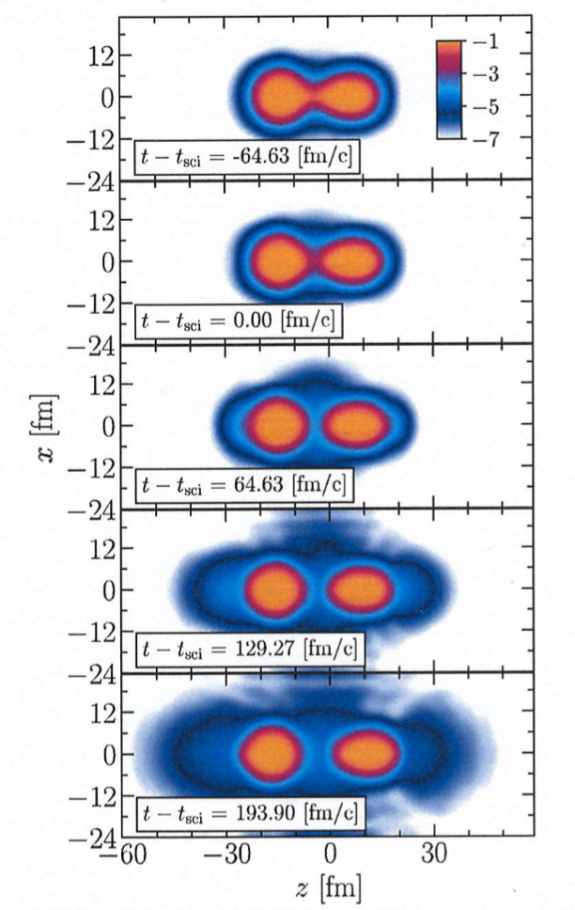
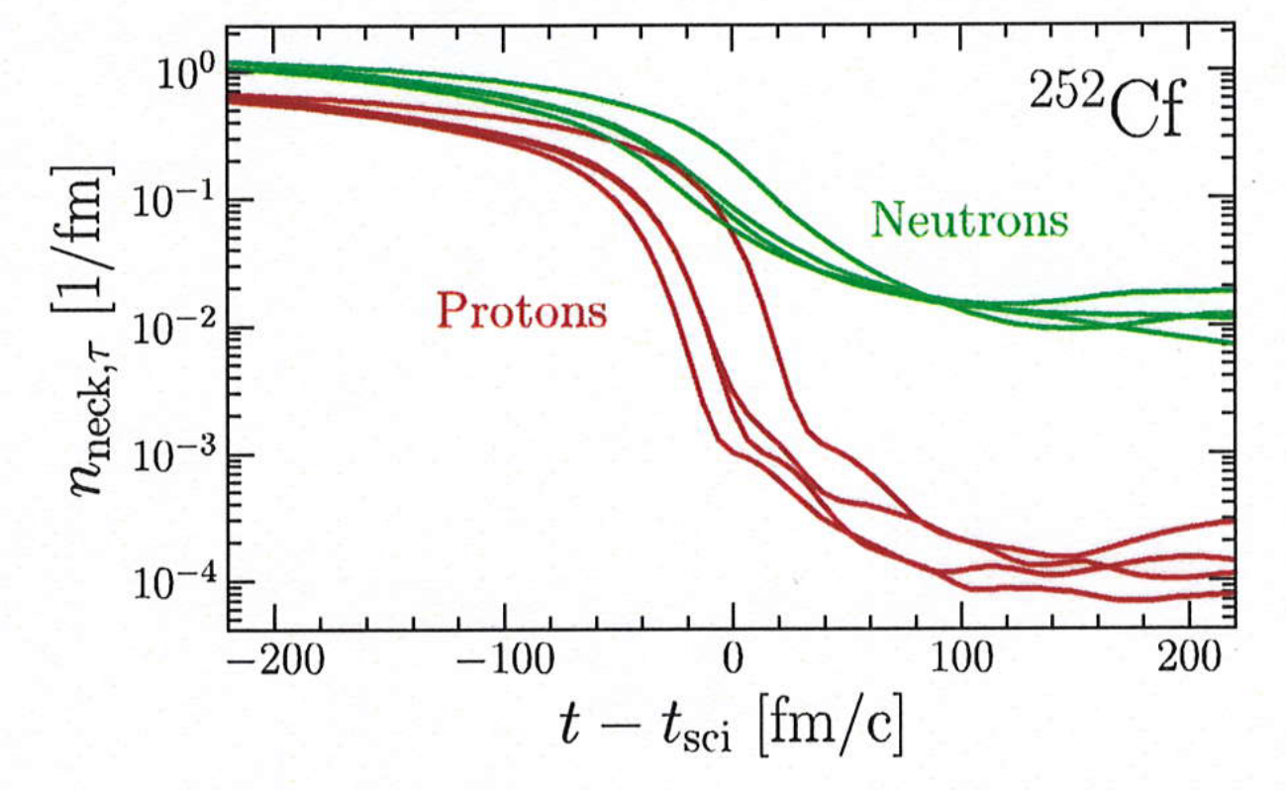
I. Abdurahman et al., EPJ 242, 08008 (2024)
Microscopic evidence for scission neutrons
Spontaneous fission of ²⁵²Cf

Slide 32
Кулоновское возбуждение
дважды магического ядра ²⁰⁸Pb
G.D. Alkhazov et al. Nucl. Phys. A274 (1976) 443
3.7
Ca – изотопы (Z=20)
<e,e’>
<p,p’>
R ~ r₀·A^{1/3}
3.6
R_{W}
r_{skin} = 0.12 ± 0.026 fm
Ядерные радиусы, R (fm)
3.5
Зарядовый
радиус,
/эксп/
3.4
16
18
20
22
24
26
28
30
Число нейтронов

Slide 33
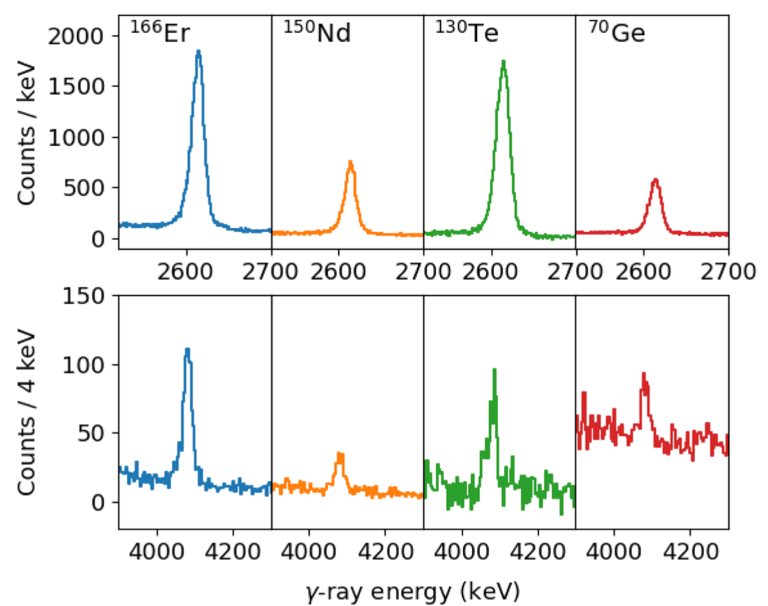
Deformation and Collectivity in Doubly Magic ²⁰⁸Pb
PRL 134, 062502 (2025)
Total γ-ray spectra from Coulomb excitation of ²⁰⁸Pb
5.00
2⁺
E_{ꓬ} MeV
4.085 MeV
2.50
3⁻
2.614 MeV
0
Induced by the beams of ¹⁶⁶Er, ¹⁵⁰Nd, ¹³⁰Te, and ⁷⁰Ge.

Slide 34
Алхимики 21-го века
Трансмутация свинца в золото
на установке ALICE (CERN)
G.D. Alkhazov et al. Nucl. Phys. A274 (1976) 443
3.7
Ca – изотопы (Z=20)
<e,e’>
<p,p’>
R ~ r₀·A^{1/3}
3.6
R_{W}
r_{skin} = 0.12 ± 0.026 fm
Ядерные радиусы, R (fm)
3.5
Зарядовый
радиус,
/эксп/
3.4
16
18
20
22
24
26
28
30
Число нейтронов

Slide 35
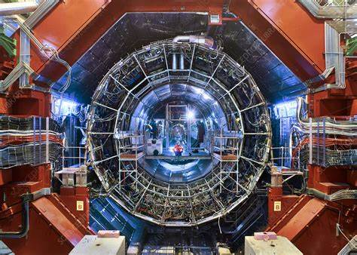
ALICE detects the transformation of lead into gold at the LHC
Проще было бы получать Au-изотопы в реакции фрагментации
ядер ²⁰⁸Pb (⁹Be; -3p; -n, -2n) ¹⁹⁷Au, ¹⁹⁶Au при E_{LAB}~ 50 MeV ·A
→
→
stab
T_{1/2}=2.7 d

Slide 36
НЕЙТРОННО-ИЗБЫТОЧНЫЕ
ЯДРА
Нейтронные Кластеры

Slide 37
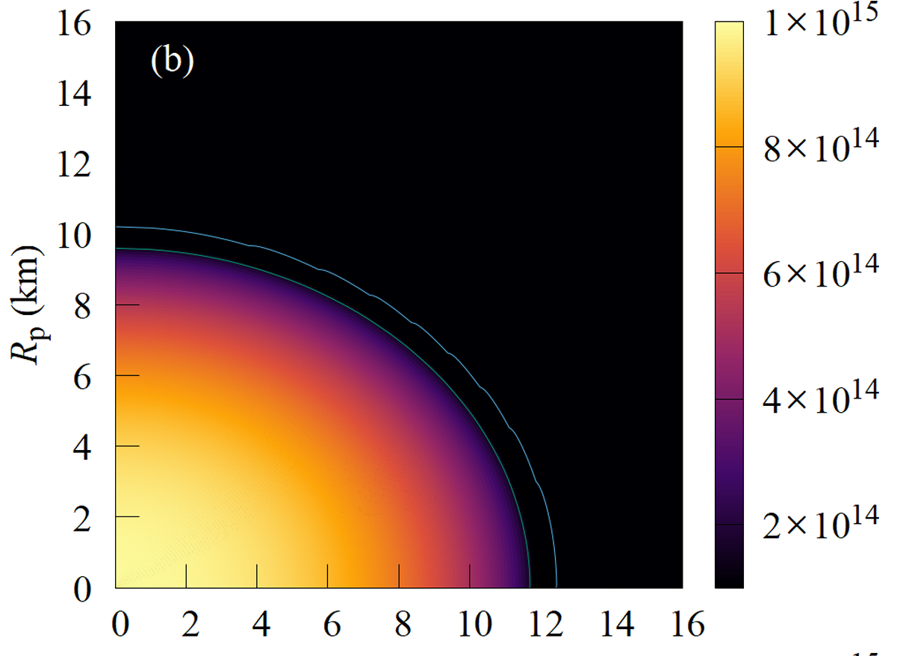
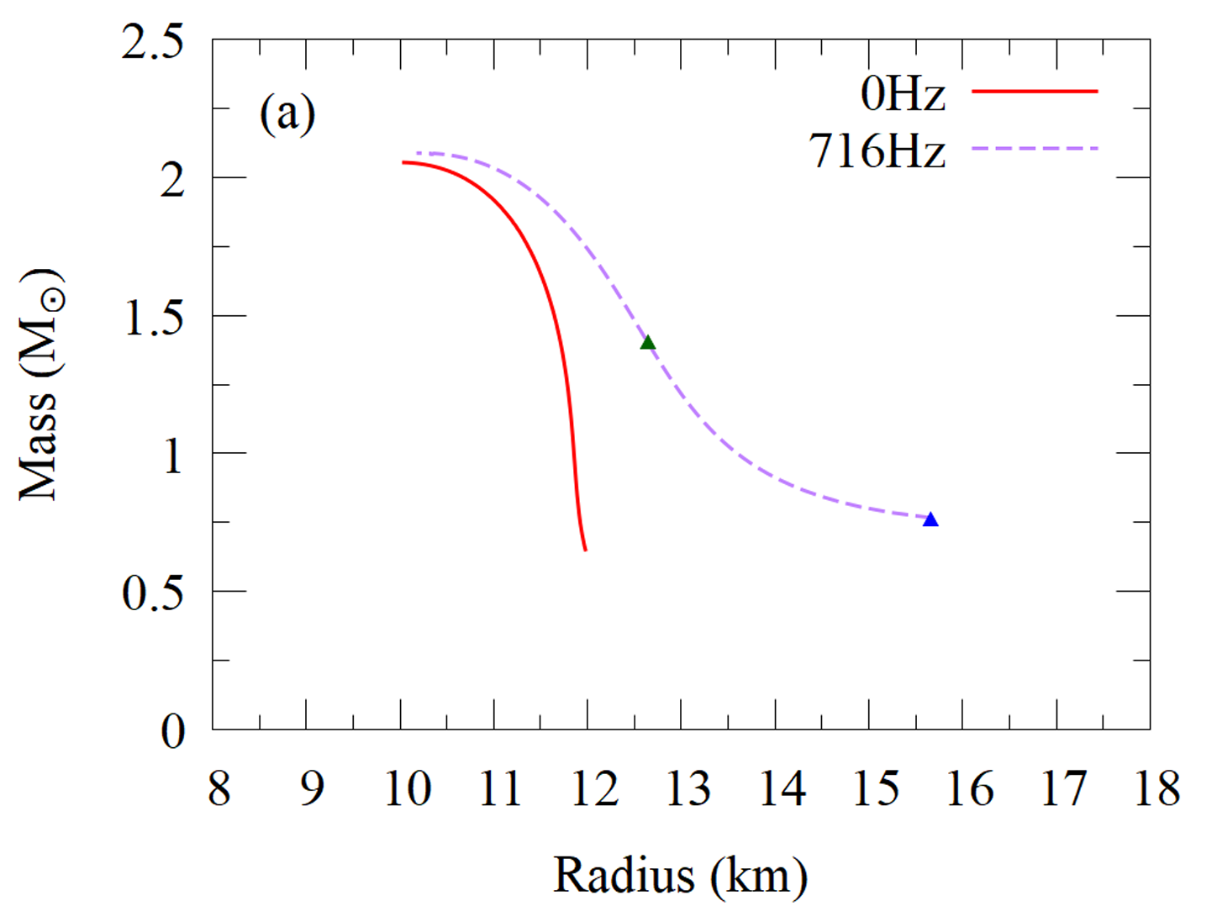
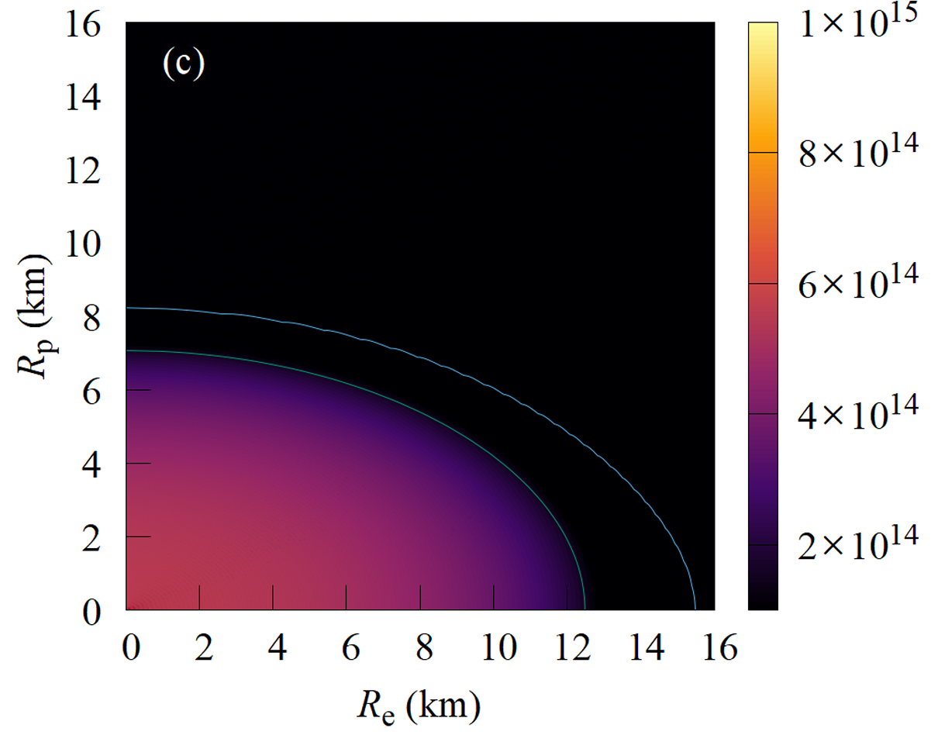
Rapidly-rotating neutron star
Hyukjin Kwon and Kazuyuki 2025

Slide 38
Нейтронные ядра
Нейтронная структура легких ядер
1. Теория и эксперименты на ускорительных комплексах
GANIL, RIKEN, . FRIB, LHC and JINR
a) Нейтронные звезды в ядерных моделях (теория)
b) Ди-нейтрон и молекулярный ¹⁰Be (JINR, GANIL)
c) Тетра-нейтрон в ядре ⁸He (RIKEN). «Молекулярные ^{12,14}Be?
2. Синтез сверх-нейтронных систем за границей n-стабильности.
Переход к энергиям пучков ионов до 350 MeV·A (RIKEN)
3. В порядке обсуждения:
Исследование системы ¹²He и ¹⁴Be (n=10) на пучках ионов
¹²С, ¹⁶⁻¹⁸О, ²²Ne (E ≤ 500 MeV·A) ионного синхротрона ОИЯИ

Slide 39
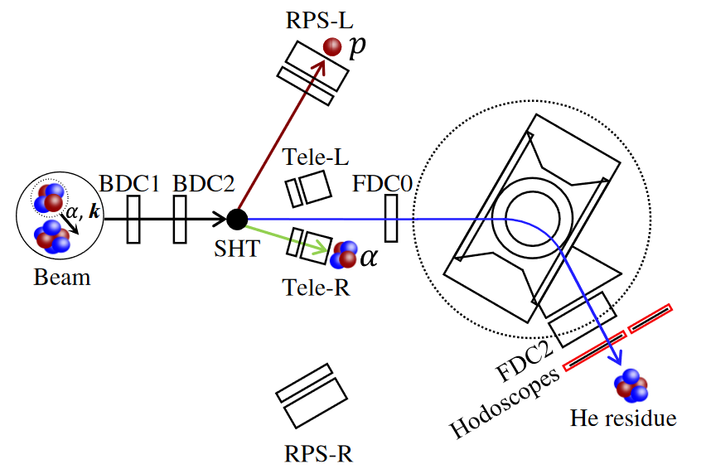
¹⁰Be Ground-State Molecular Structure
P. J. Li et al. Phys. Rev. Lett. 131, 212501 – Published 21 November 2023
p
Liquid
H
target
α
¹⁰Be
1.4ˑ10⁶ y
⁴He / ⁶He

Slide 40
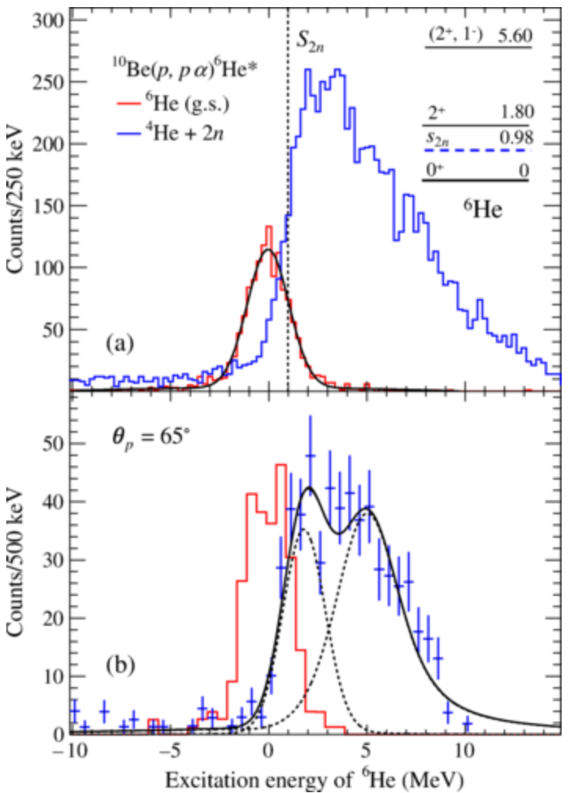
Collapse of ¹⁰Be nucleus
Integrated over
the full solid angle
⁶He
⁴He+2n
Same for events
at the angle θα=65°
⁶He
⁴He+2n

Slide 41
α
target
α
Molecular ¹⁰Be
Molecular ¹²Be?
n
n
n
n
α
R_{α-nn}
R_{nn}
⁶He
⁸He?
n
α
n

Slide 42
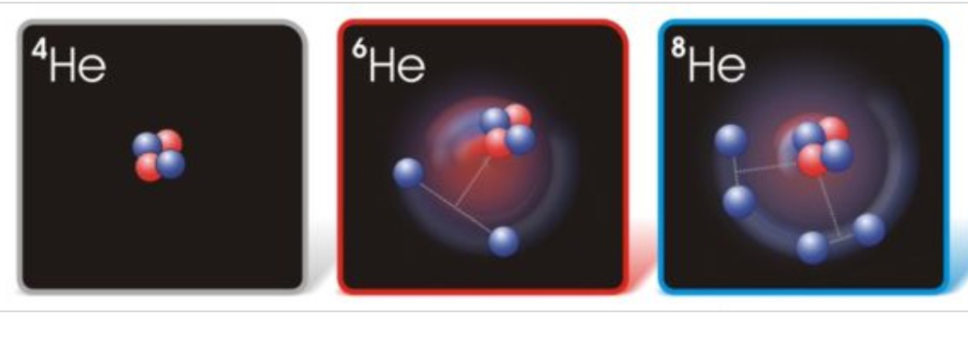
r_{p}=1.68 fm
r_{p}=2.07 fm
⁸He
r_{p}=1.93 fm
3.6 fm
r_{m}=2.30 fm
r_{m}=2.45 fm
α
α
α
Θ
S_{2n} = 20.6 MeV
S_{2n} = 0.97 MeV
S_{2n} = 2.12 MeV
S_{4n} = 3.11 MeV

Slide 43
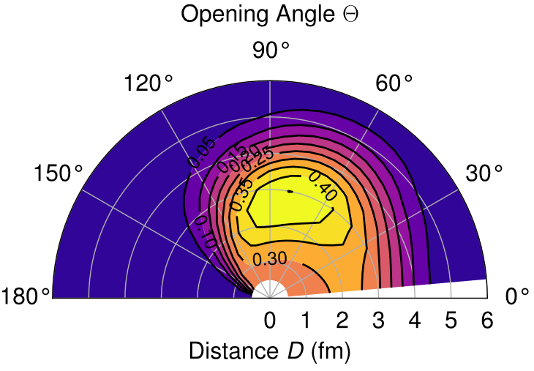
α
Средне-квадратное перекрытие основного состояния ⁸He и кластерной конфигурацией ⁴He +2n + 2n как функция расстояния ⁴He -2n D и угла раскрытия Θ между двумя кластерами-2n кластерной конфигурации. Контуры даны с шагом 0,05.

Slide 44
Плотности кора ⁴He и кластера ⁴n в ядре ⁸Не
ρ_{ch}(r) = 1.668 fm
ρ₀=2.4ˑ10¹⁴
g/cm³
2p+2n
ρ = 10⁻¹÷10⁻³ ρ₀
3 fm
4n

Slide 45
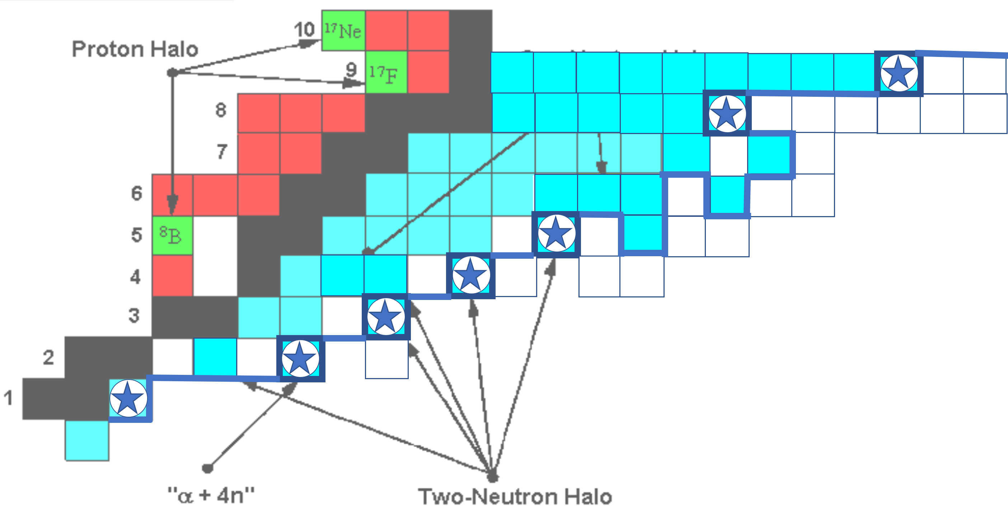
Extremely neutron-riched radioactive ion beams
Neutron drip line
THE BEAMS

Slide 46
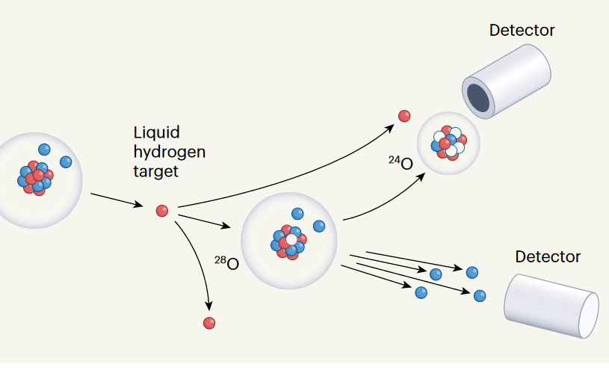
Doubly magic Isotope ²⁸O (Z=8, N=20) found to be unbound
NATURE August 2023
p
²⁹F S_{2n}=1.15 MeV
²⁴O
?
S_{2n}= -1.2 MeV
S_{4n}= -1.3 MeV
²⁸O
4n
p

Slide 47
Neutron structure of helium isotopes
S_{2n} = 20.6 MeV
S_{2n} = 0.97 MeV
S_{2n} = 2.12 MeV
S_{4n} = 3.11 MeV
¹⁰He
¹²He
Θ
α
α
Θ

Slide 48
Super Neutron-rich Nuclei
²²Ne
0.25-0.5 GeV·A
2·10⁸/s
p
2·10⁸/s
2·10⁸/s
p
¹⁶O
¹⁸O
p
p
p
p
p
p
¹⁸C
p
p
p
(92 ms)
p
¹²Be
p
¹⁴Be
p
¹⁶Be
p
(21.5 ms)
p
(4.4 ms)
(unstable)
p
¹⁰He
p
¹²He
(α + ¹²He)
unstable
unstable
(α + 4n + ⁸He)
~ 20/s
2n + ⁸He
(4n + ⁸He)
(α + 8n + α)

Slide 49
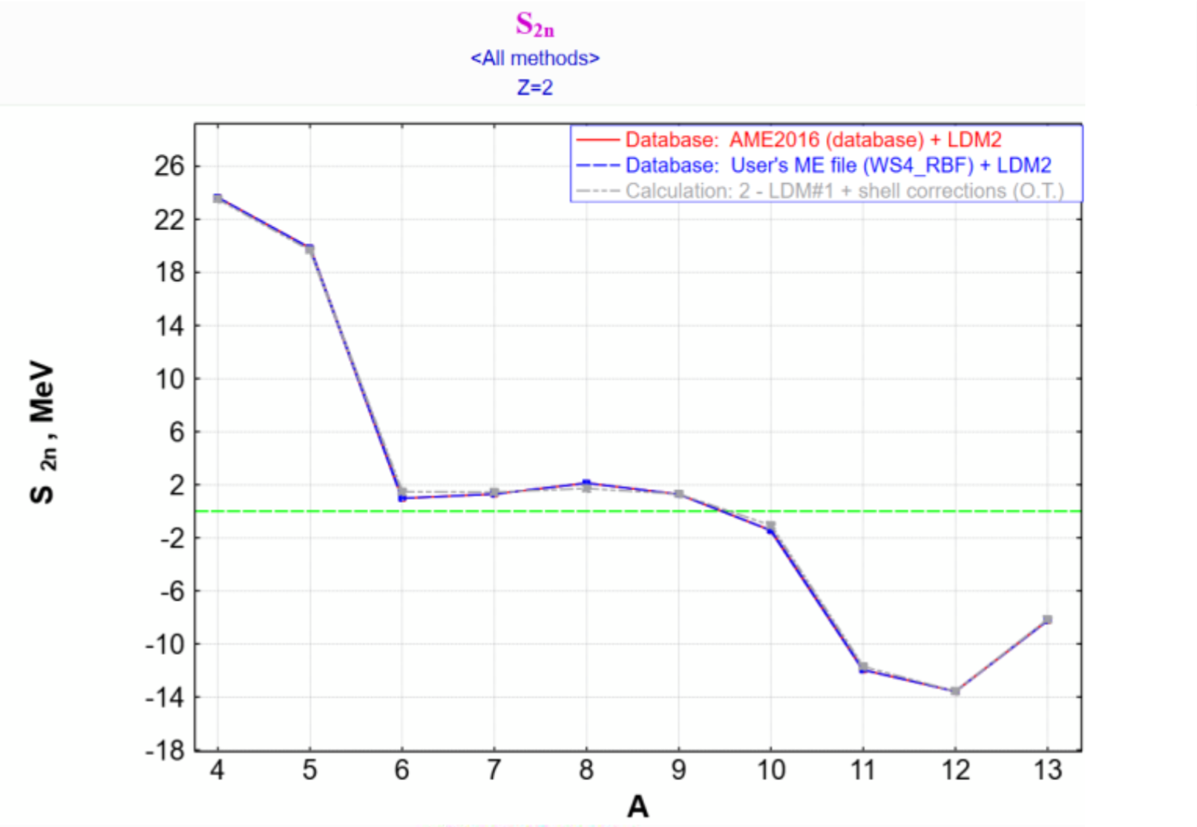
Helium isotopes
⁶He
Расчеты Олега Тарасова
(FRIB, MSU/ USA)
⁶He
⁸He
S_{2n} MeV
¹⁰He
¹²He
S_{2n}= 0
13.6 MeV

Slide 50
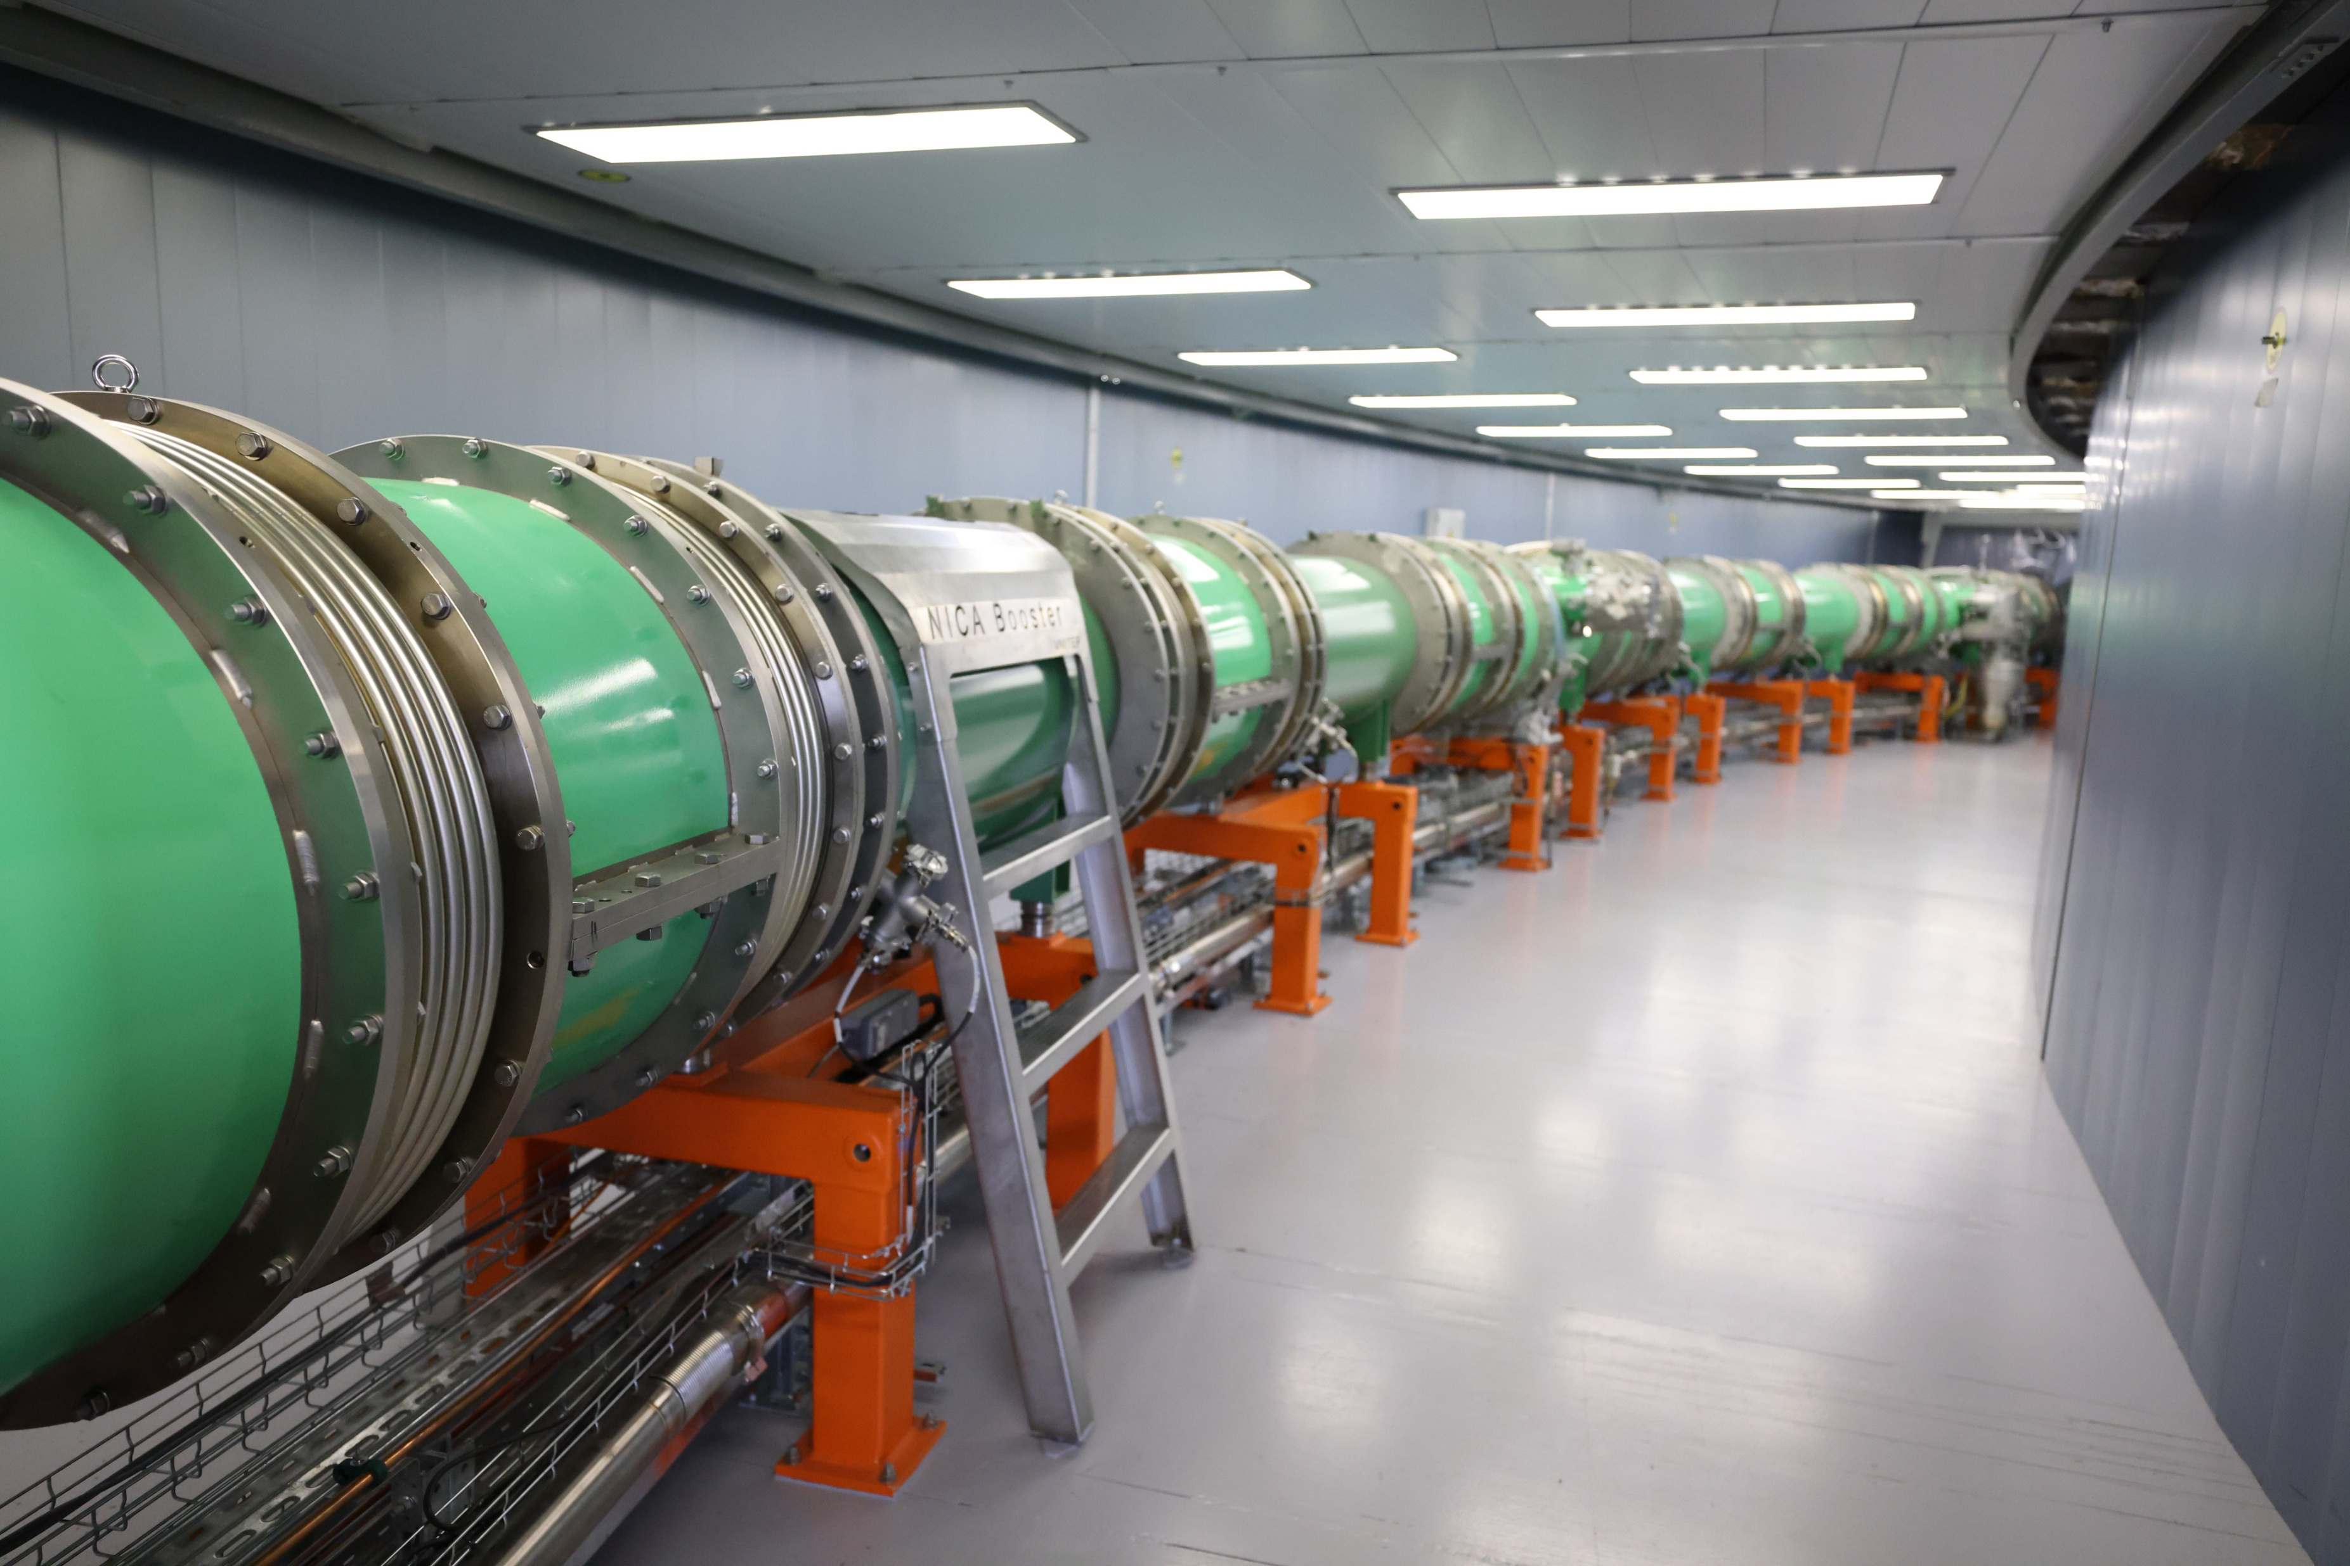
Heavy ion synchrotron (buster of NICA Collider)

Slide 51
УСКОРИТЕЛИ
и
Источники Тяжелых Иионов

Slide 52
ТЯЖЕЛЫЕ ИОНЫ
в
Смежных Областях
НАУКИ и ТЕХНИКИ

Slide 53
LX
акад. В. .А. Матвеев
ЦВЕТ КВАРКОВ

Slide 54
Спасибо за Внимание

